Slide 1
Інноваційні стратегії розвитку підприємств
Кузнєцова Кіра 21МБПТ
Керівник: Завадських Г.М.

Slide 2
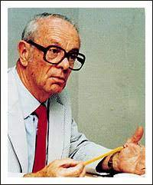
Стратегія – це набір правил для прийняття рішень, якими організація керується у своїй діяльності (І. Ансофф)
Стратегія - це план управління фірмою, спрямований на зміцнення її позицій, задоволення потреб і
досягнення поставлених цілей (А.Томпсон)
Стратегія компанії - це системний підхід до вирішення проблем її розвитку та функціонування,
що забезпечує збалансованість діяльності компанії (Ф. Котлер)

Slide 3
Інноваційна політика може здійснюватись за такими напрямками:
Поліпшення якості продукції, послуг, впровадження системи управління якістю
Забезпечення конкурентоспроможності підприємства на ринку
Впровадження ресурсоощадних технологій
Поліпшення умов праці
Екологізація діяльності підприємства в межах сучасних вимог до охорони навколишнього середовища

Slide 4
Складовою загальної стратегії торговельного підприємства є ІННОВАЦІЙНА ПОЛІТИКА, яка визначає цілі та умови здійснення інноваційної діяльності підприємства, націленої на підтримання його конкурентоспроможності та оптимальне використання наявного потенціалу.

Slide 5
Інноваційна політика торговельного підприємства
Цілі (ринкові, соціальні)
Стратегії
(оцінка, підготовка, реалізація)
Інноваційна діяльність

Slide 6
Види стратегій торговельних підприємств
традиційна – винятково підвищення якості продукції чи послуг («-» не має випереджувального характеру);
імітаційна – залучення інноваційних технологій за рахунок купівлі ліцензій («-»результативна лише за глибокого знання ринкової кон’юктури);

Slide 7
залежна – дрібні підприємства є підрядниками у крупніших щодо виробництва нового продукту, послуги або виробничого методу («-» успіх залежить від успіху у споживачів основного продукту );
опортуністська (стратегія «ніші») – пошук підприємством такого виду продукції чи послуги, який не потребує особливих витрат на дослідження і впровадження, а змогу упродовж певного періоду одноосібно працювати на ринку («-» ризик швидкої втрати монополії);

Slide 8
оборонна (захисна) – підвищення технічного рівня діяльності, впровадження досліджень і розробок не для лідируючого місця в певній галузі, а для утримання стабільної позиції серед інших підприємств у техніко-технологічному розвитку; (Coca-Cola і Pepsi-Cola, Kodak і Polaroid, Геркулес та Левада, ТМ «Наша Ряба» та ТМ «Гаврилівські курчата»).

Slide 9
наступальна – тріумф на ринку вимагає наявності висококваліфікованого персоналу, проведення масштабної внутрішньо-організаційної роботи («-» потребує значних коштів та проведення великої організаторської роботи).

Slide 10
інноваційна стратегія розпадається на три типи нововведень:
1.
Стосовно продукту – існуючий / новий
2.
Щодо ринку існуючий / новий
3.
Відносно технології – існуюча / нова

Slide 11
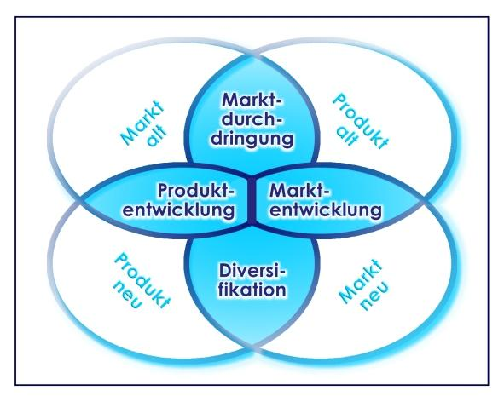
МАТРИЦЯ АНСОФФА:

Slide 12
Відповідно, можливі варіантИ поєднання даних змінних (Матриця Ансоффа)
Існуючий продукт Існуючий ринок Існуюча технологія (дві подушечки жувальної гумки замість однієї, споживання жувальної гумки після кожного вживання їжі) | Існуючий продукт Новий ринок Існуюча технологія тракторобудівний завод може пропонувати свої важкі трактори не тільки як сільськогосподарську техніку, але й як тягачі.
Новий продукт Існуючий ринок Існуюча технологія (тракторобудівний завод може розробити нові моделі трактора з підвищеною потужністю двигуна, з поліпшеними показниками економічності, новим дизайном). | Новий продукт Новий ринок Нова технологія «Миронівський хлібопродукт» (ТМ «Наша ряба») на ринок заморожених продуктів (ТМ «Легко!») вихід Procter&Gamble на ринок картопляних чіпсів (Pringles);.

Slide 13
Дякую за увагу!

